Slide 1
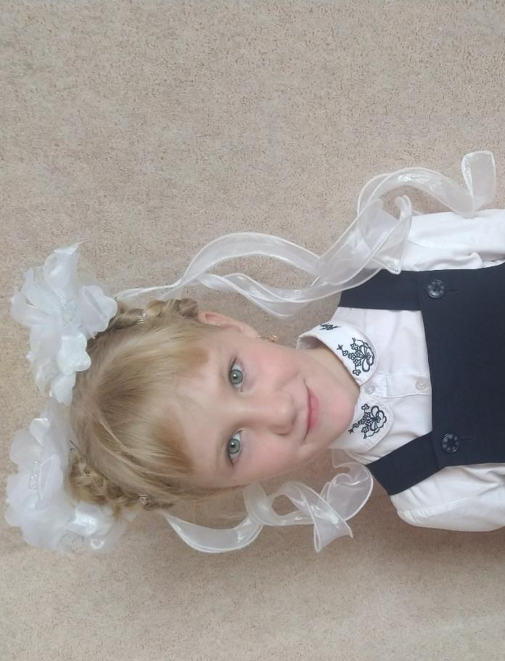
Полуэктова
Татьяна
Петровна
24.01.2014
2022
-
2023
Портфолио ученика 2 «А» класса МАОУ СОШ «НЬЮТОН»

Slide 2
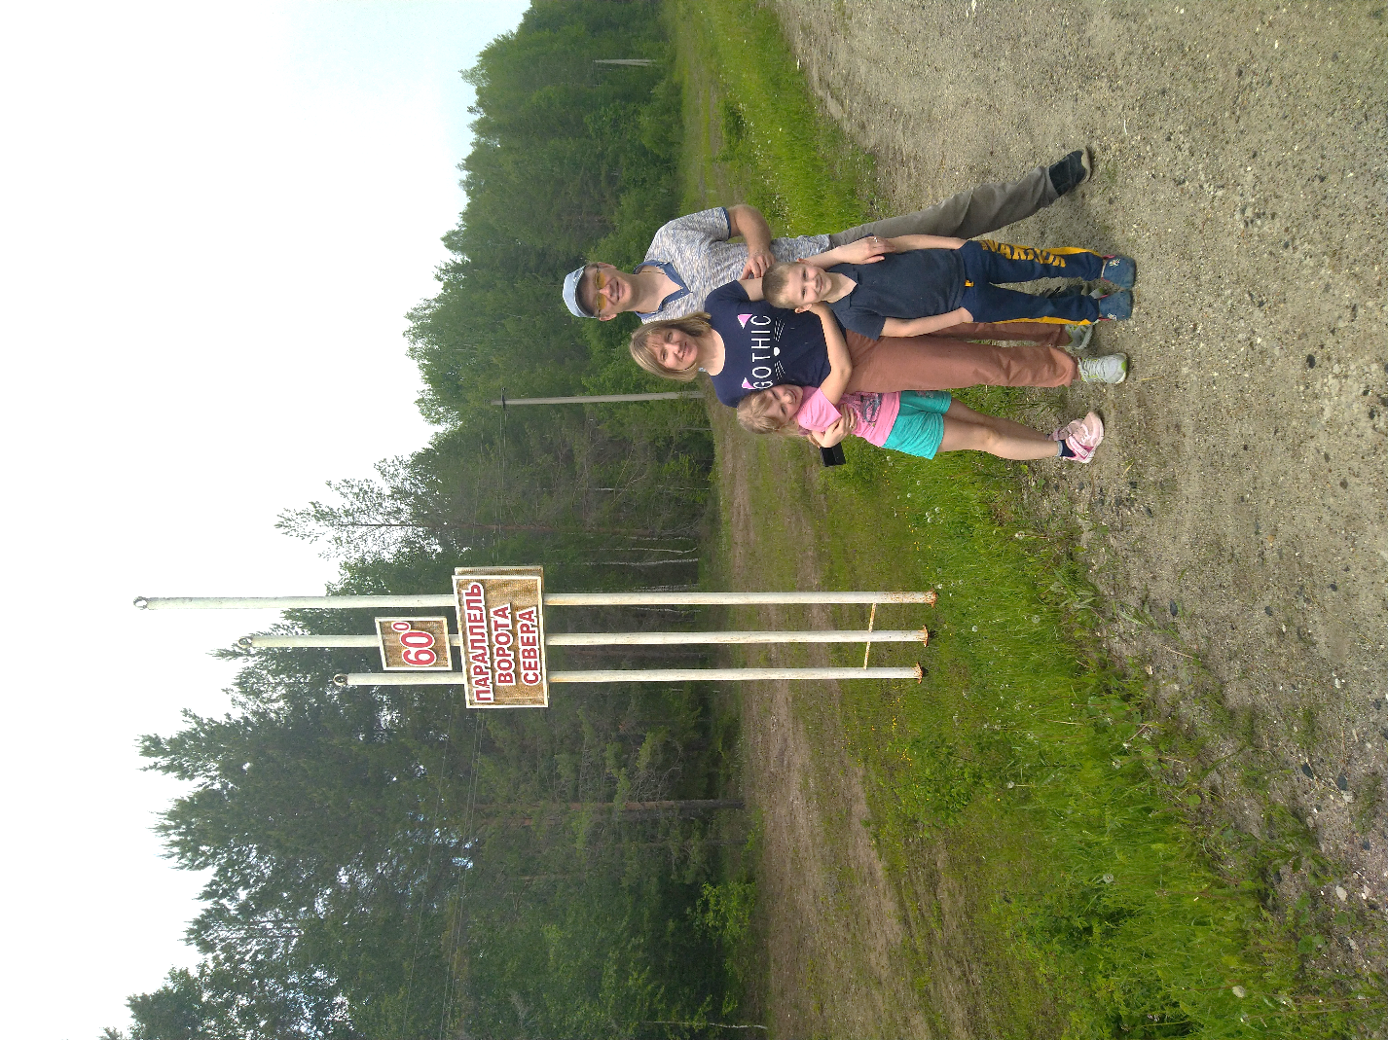
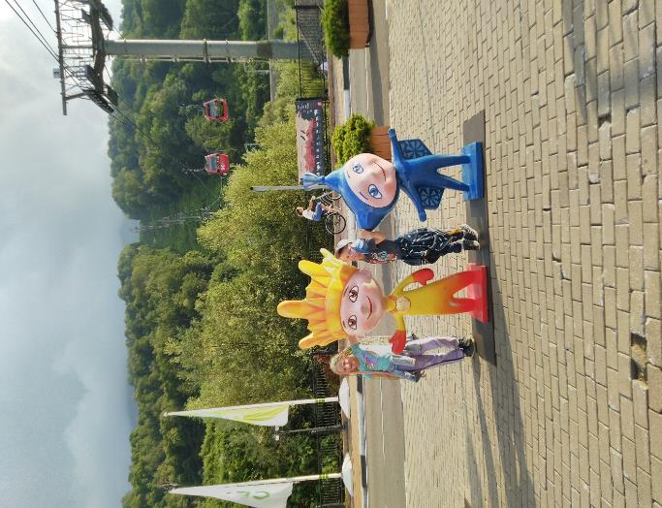
Мой мир
Я очень люблю свою семью! Мою маму зовут Анна Владимировна, папу – Петр Владимирович, а младшего братика – Миша. Особенно мы любим всей семьей путешествовать!
Меня зовут Татьяна, мне 9 лет.
Оказывается, имя мое латинского происхождения, в переводе с греческого означает «устроительница», «учредительница»

Slide 3
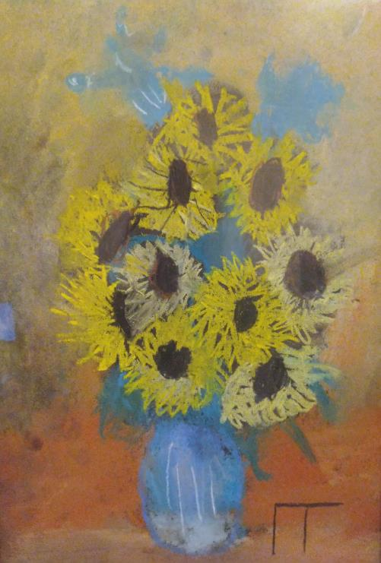
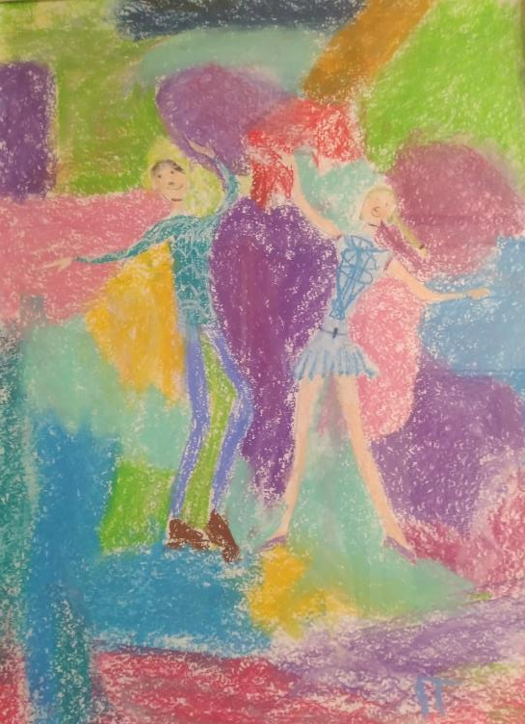
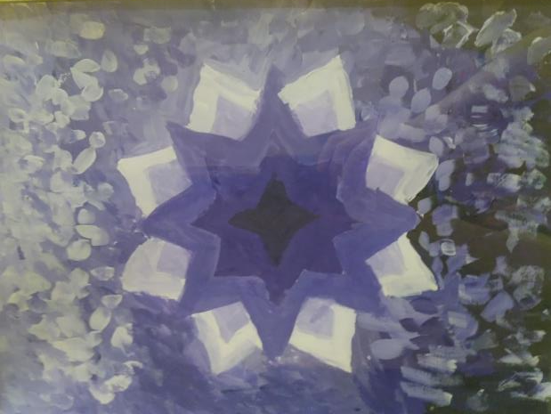
Мой мир
Я очень люблю петь, рисовать, плавать, учиться в школе, делать поделки из бумаги

Slide 4
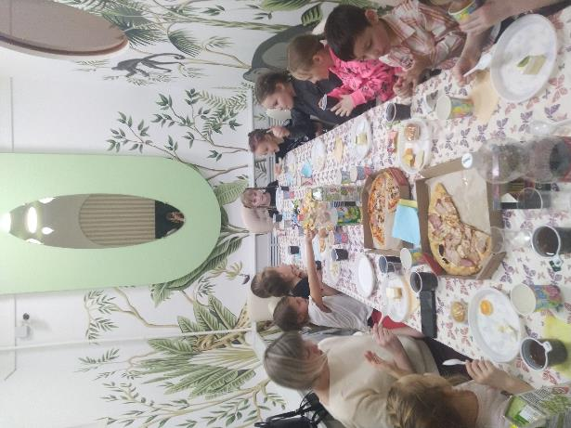
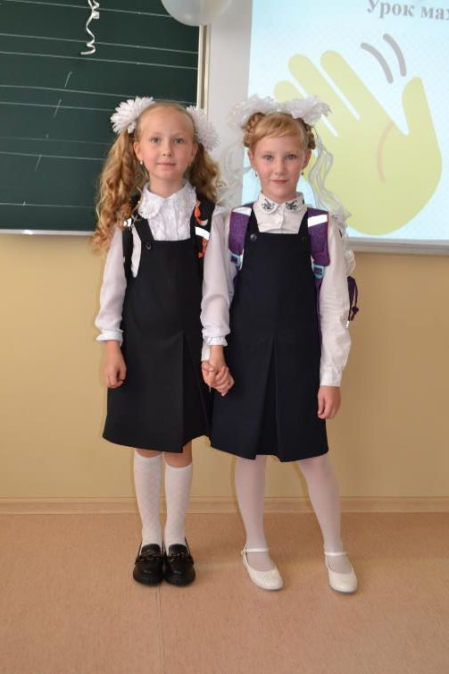
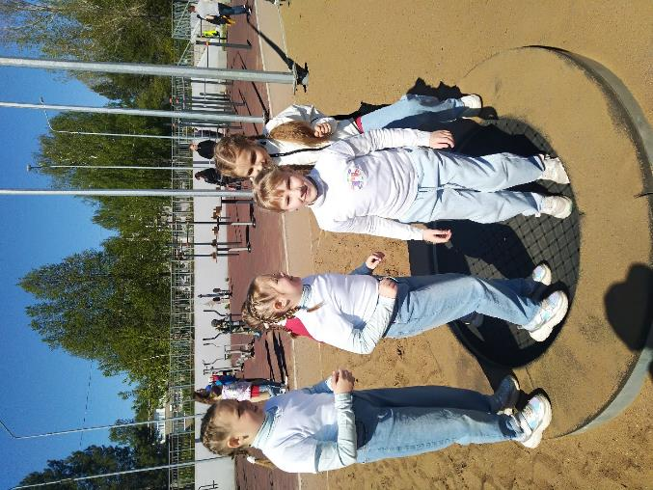
Мой мир

Slide 5
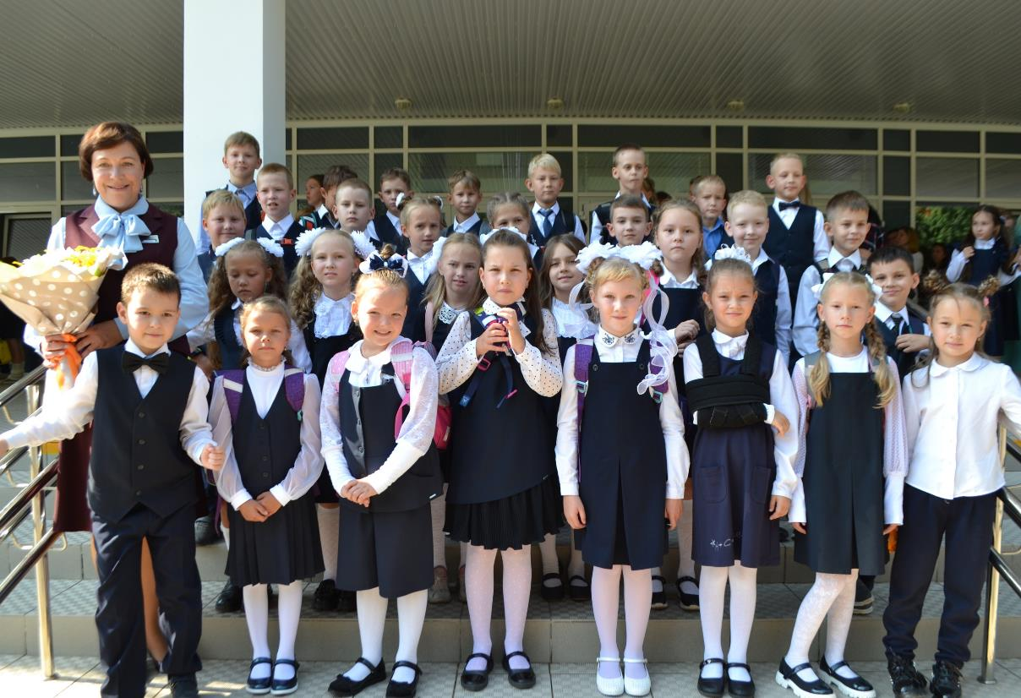
Моя учеба

Slide 6
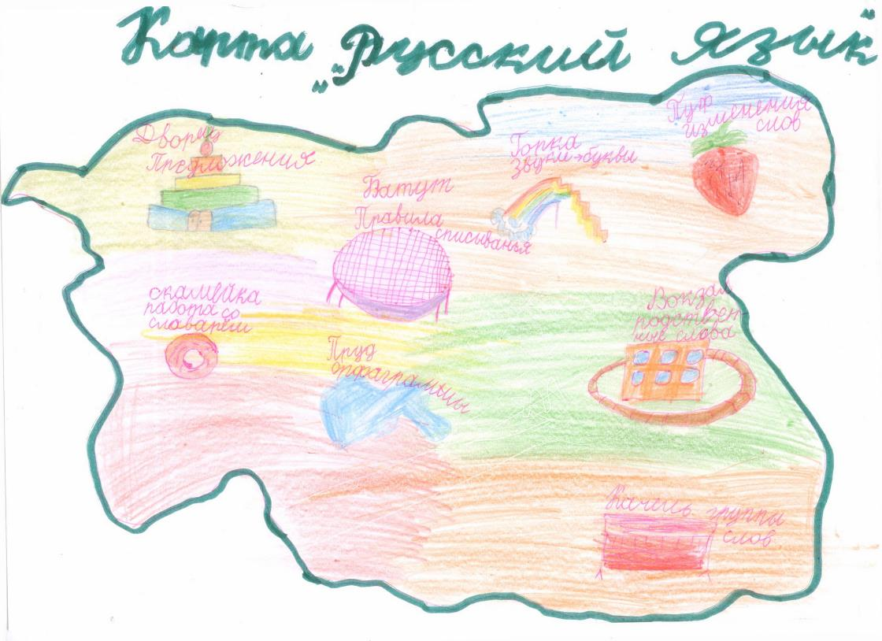
Моя учеба

Slide 7
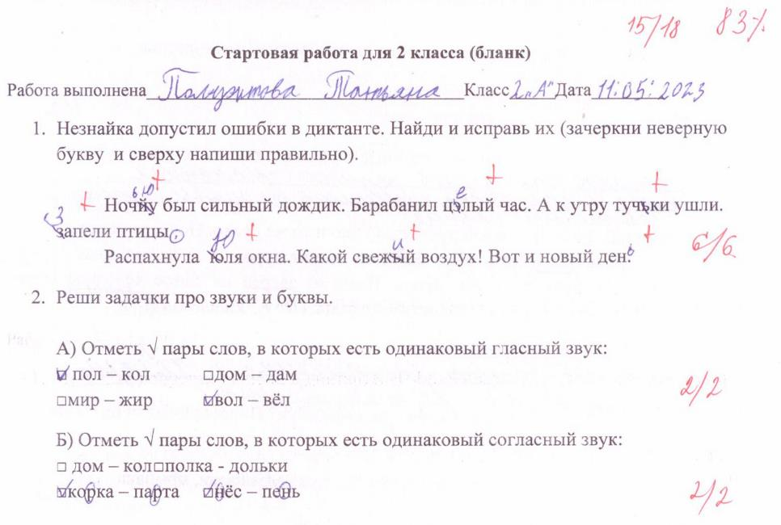
Моя учеба

Slide 8
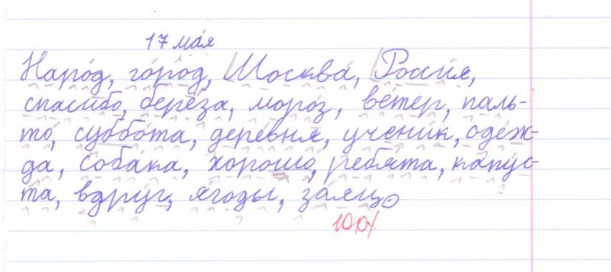
Моя учеба

Slide 9
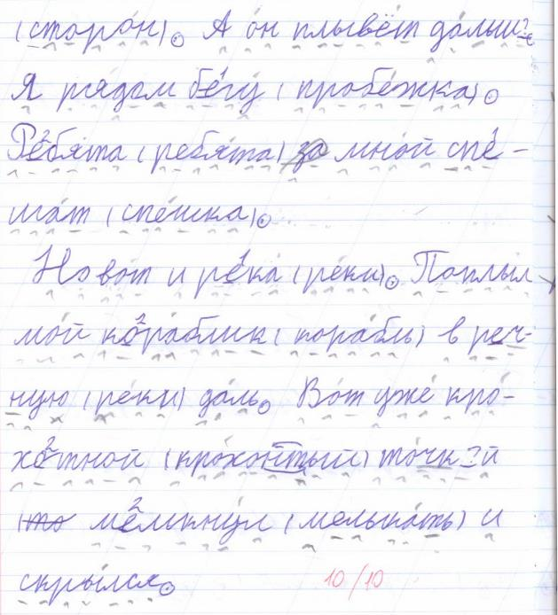
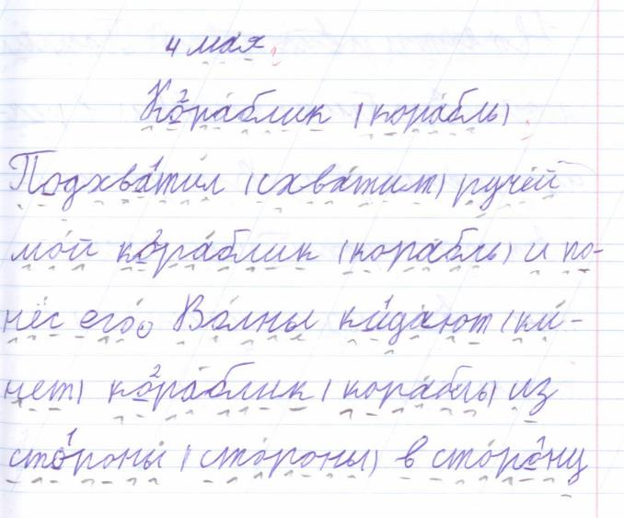
Моя учеба

Slide 10
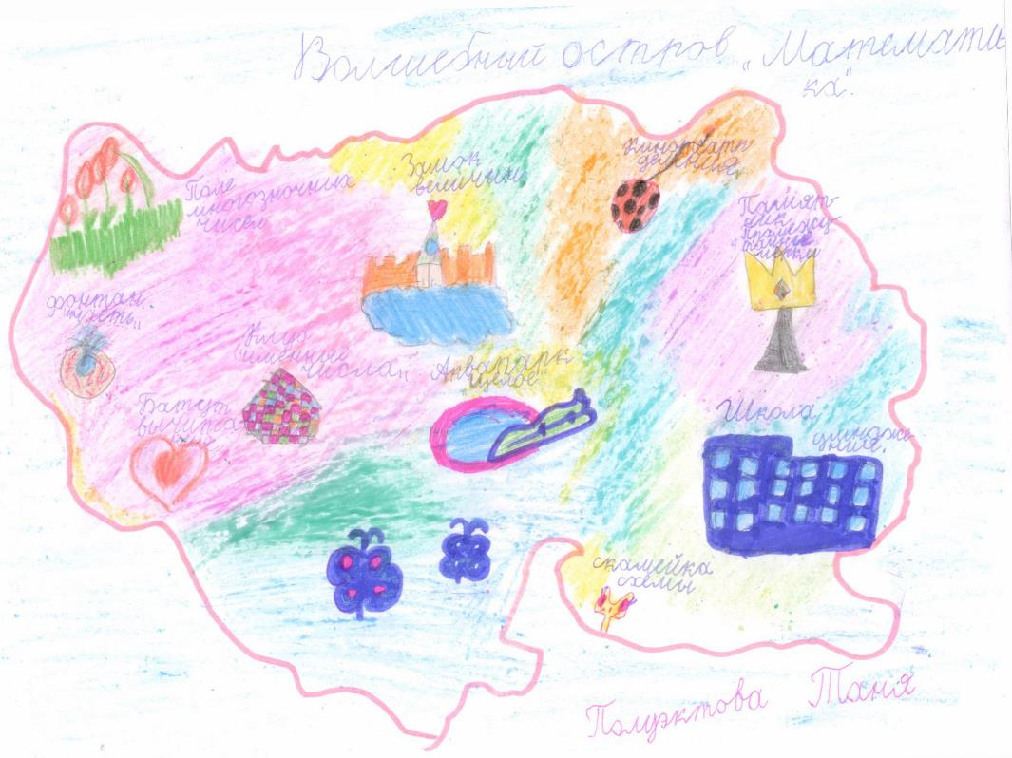
Моя учеба

Slide 11
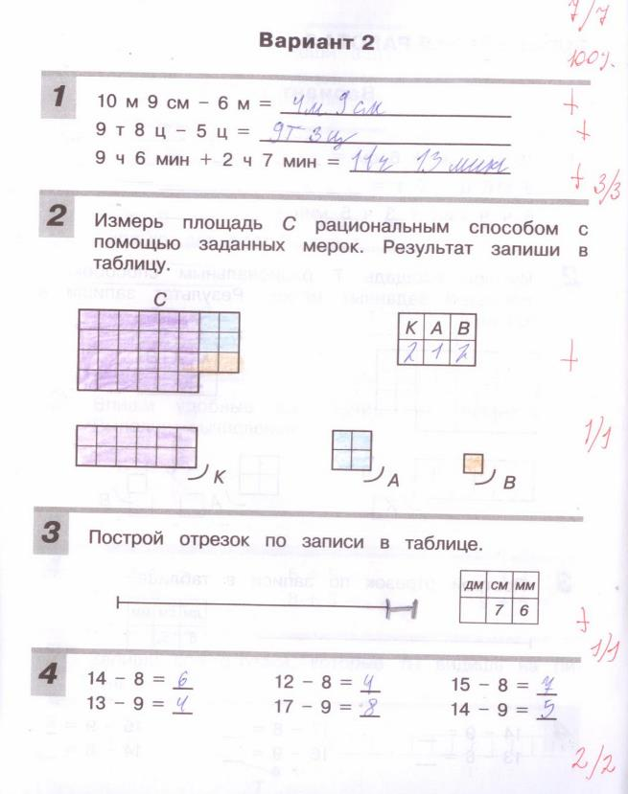
Моя учеба

Slide 12
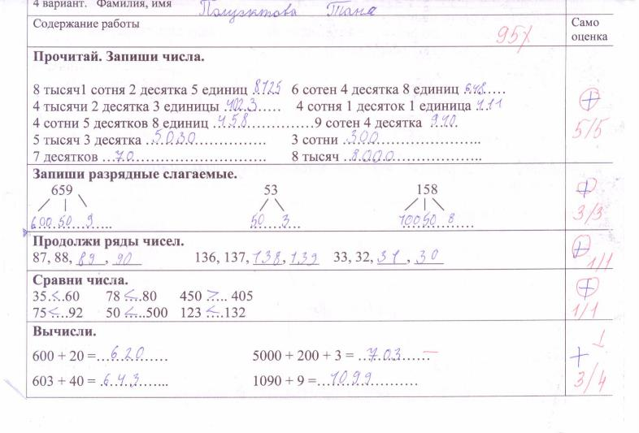
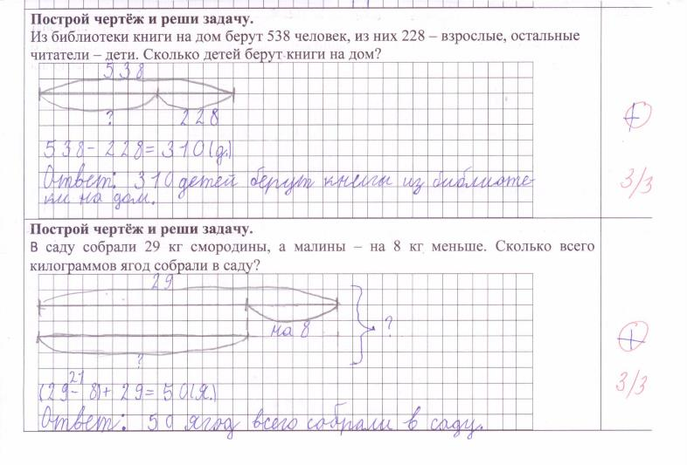
Моя учеба

Slide 13
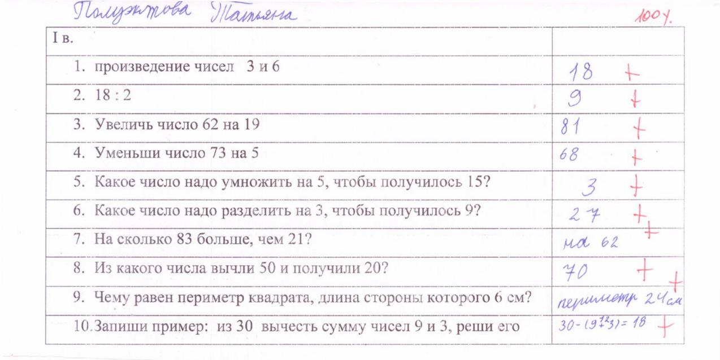
Моя учеба

Slide 14
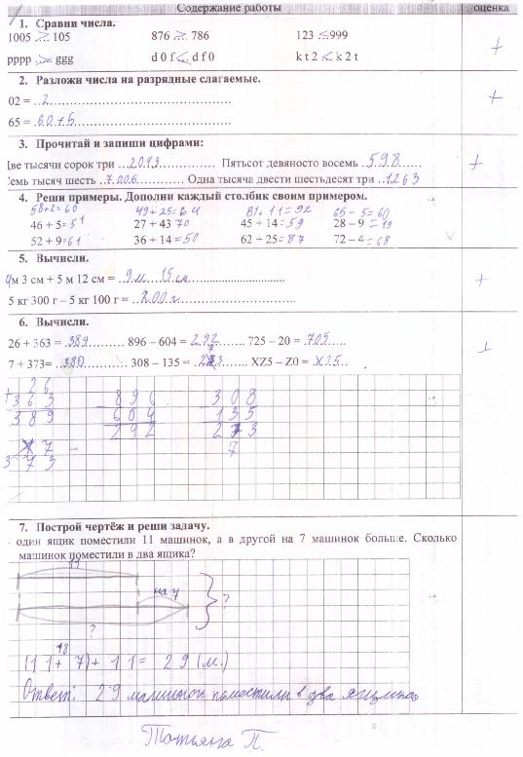
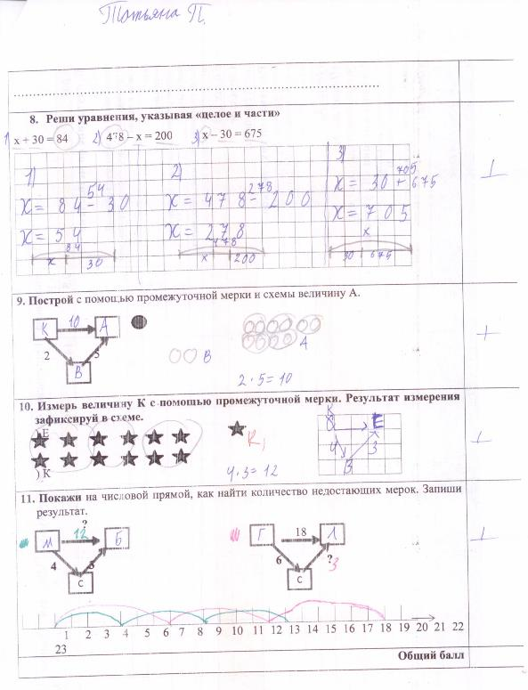
Моя учеба

Slide 15
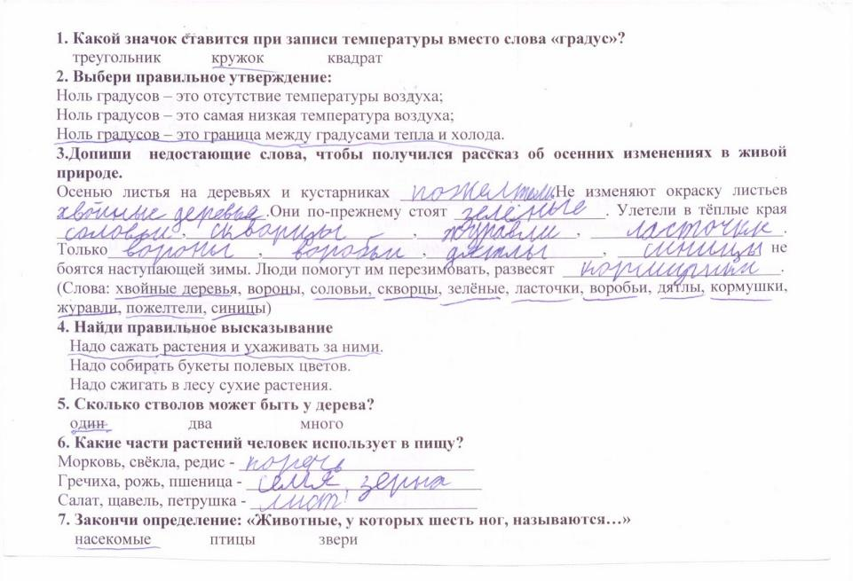
Моя учеба

Slide 16
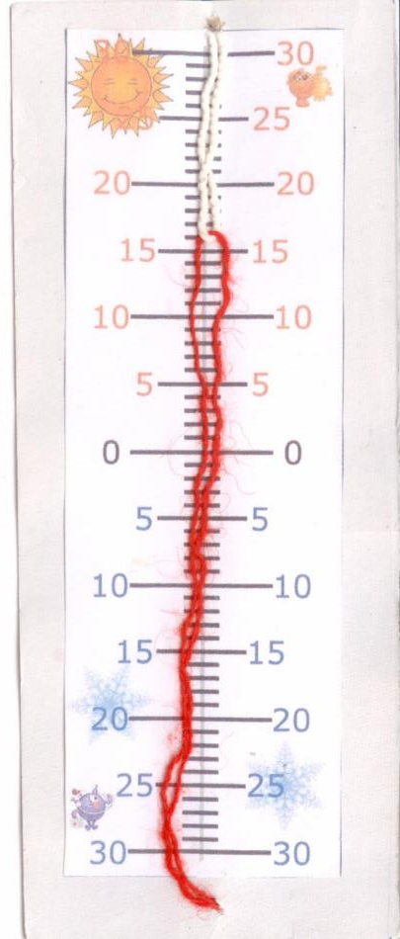
Моя учеба

Slide 17
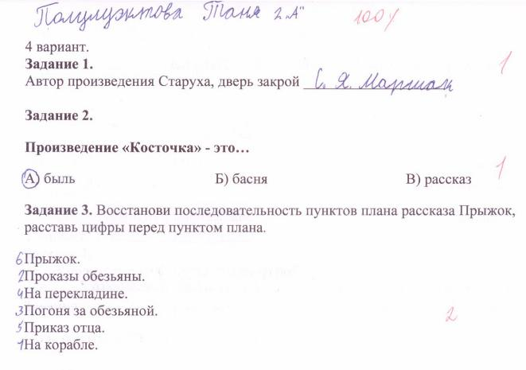
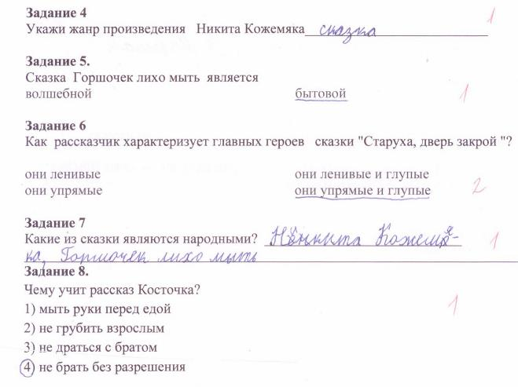
Моя учеба

Slide 18
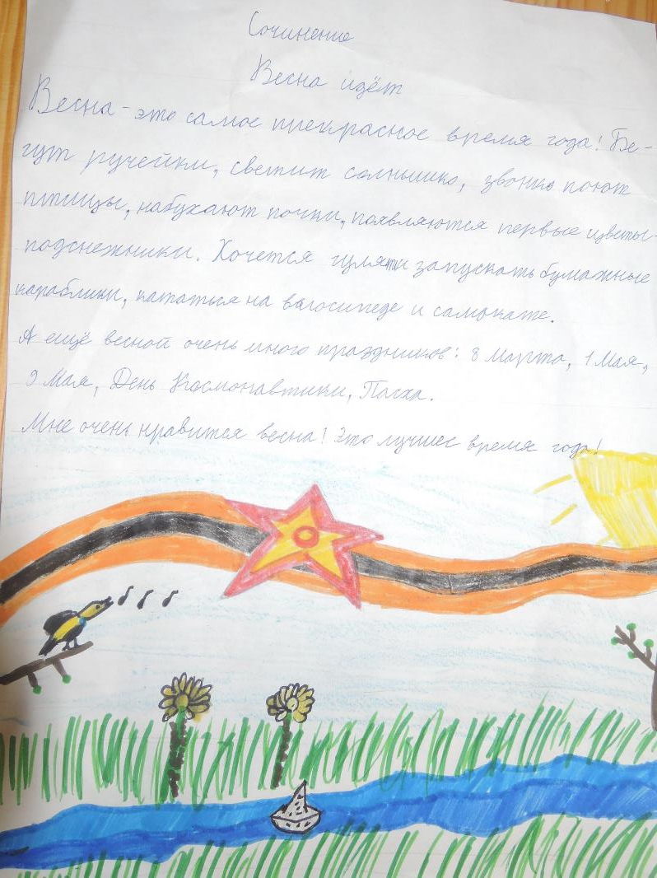
Моя учеба

Slide 19
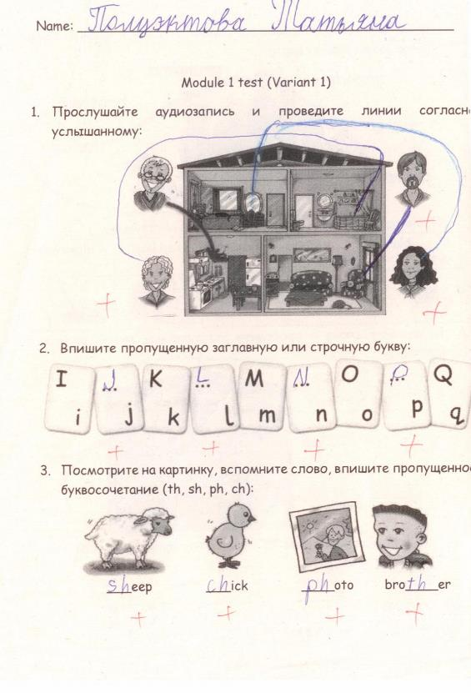
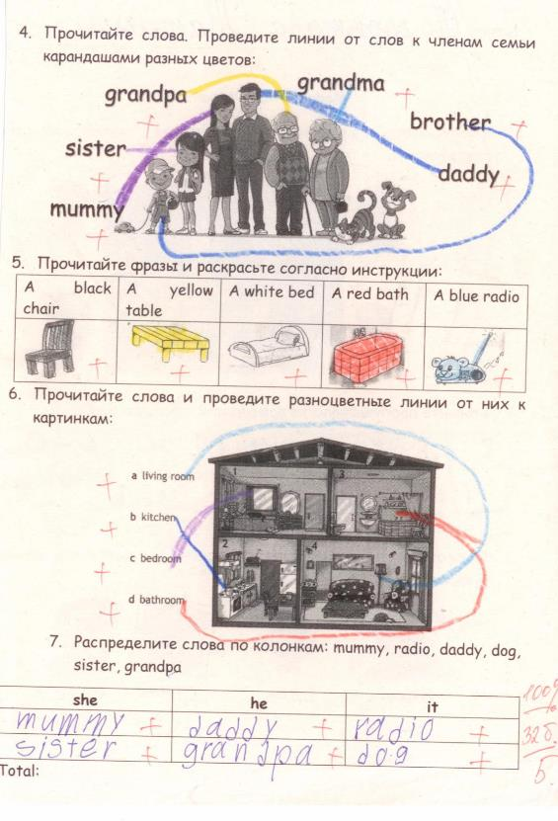
Моя учеба

Slide 20
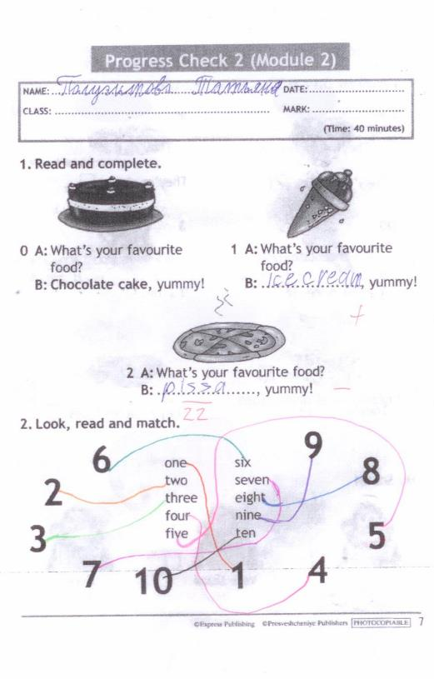
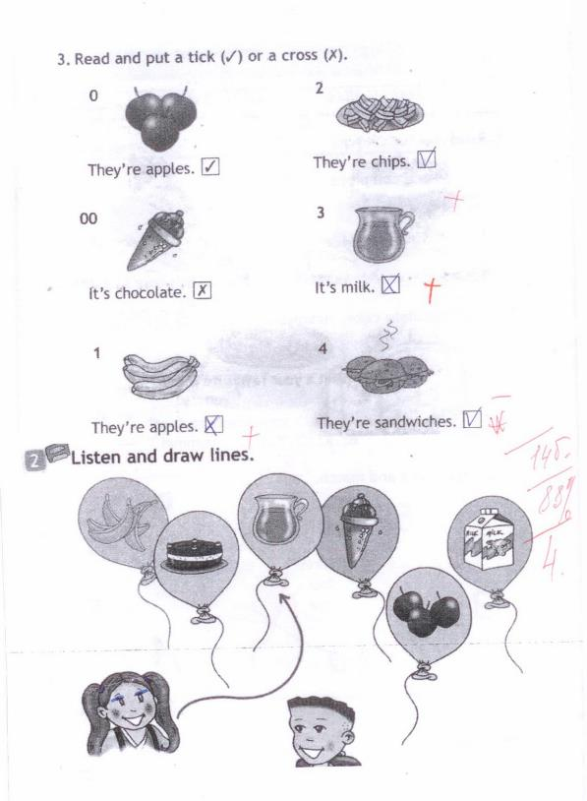
Моя учеба

Slide 21
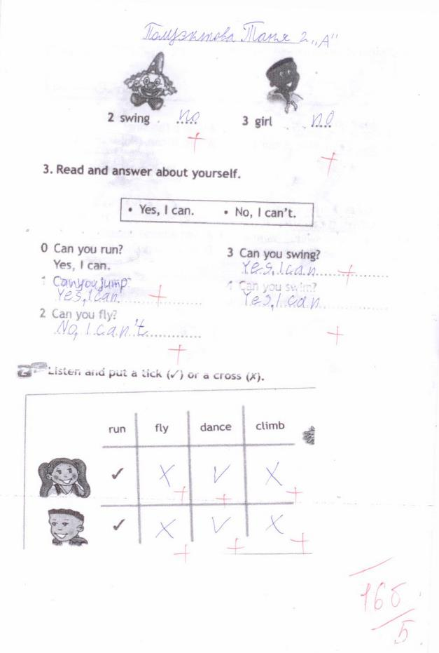
Моя учеба

Slide 22
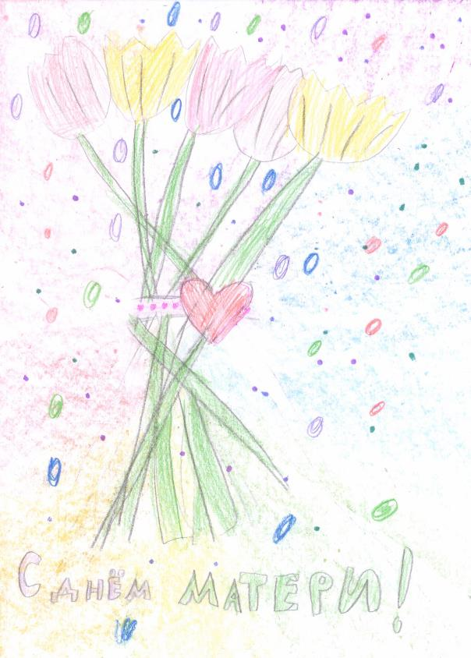
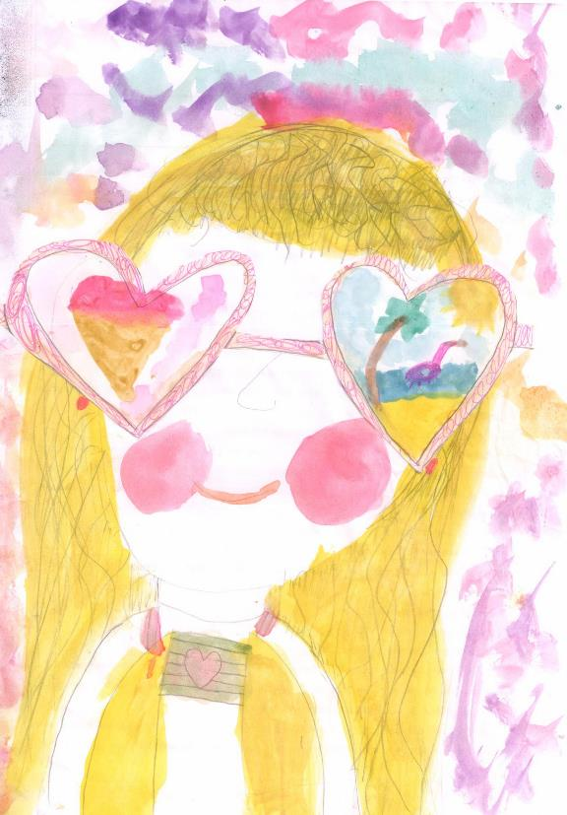
Моя учеба

Slide 23
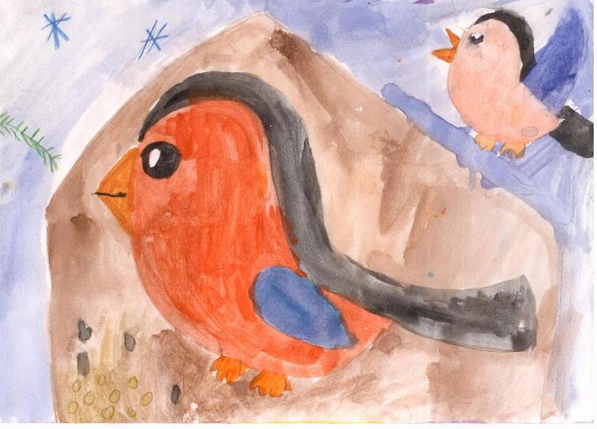
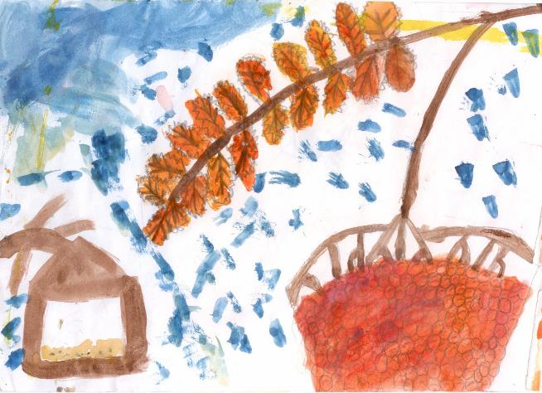
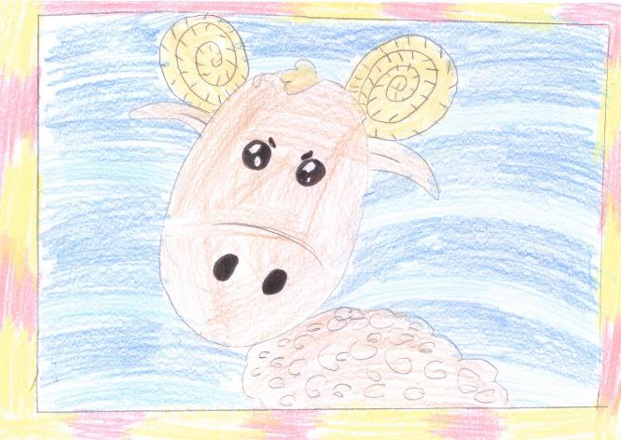
Моя учеба

Slide 24
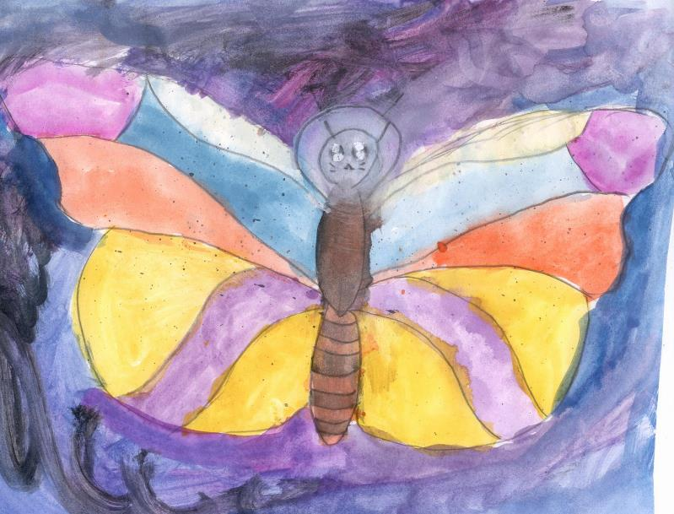
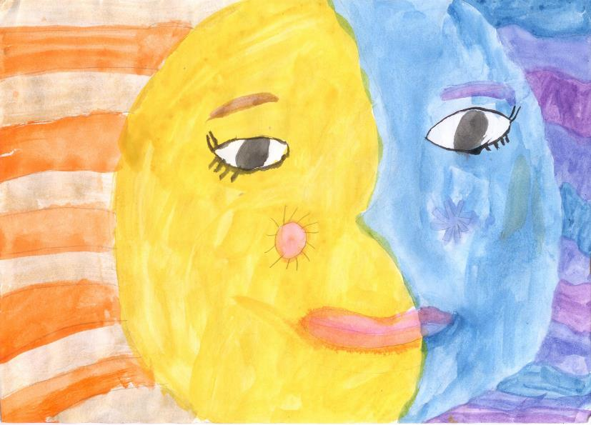
Моя учеба

Slide 25
Моё творчество
Город, в котором я родилась и живу, называется Чайковский. Он находится на берегу реки Кама. Мой город очень красивый, зеленый и цветущий!
Когда я учила стихотворение про свой город к конкурсу чтецов, то узнала, что раньше здесь вместо прекрасного города были леса. Пришли строители на Каму, построили ГЭС, и Чайковский расцвёл во всей красе! Появилось много высотных зданий, учебных заведений, заводов, музей, театр, Дворец культуры.
Чайковский и сейчас продолжает расти! Появляются новые детские площадки, обустраивается набережная, по которой мне очень нравится кататься на самокатах с братом. Мы часто с семьей ездим в городской парк культуры и отдыха, в котором много всего увлекательного и интересного – живой уголок с веселыми гусями, пушистыми кроликами и ярким павлином, множество аттракционов и каруселей, красивые сказочные фигуры и даже сцена, на которой я выступала на городских праздниках.
Район города, в котором я живу, называется «Уральский». Здесь построили новую школу «НьюТон», в которой я учусь уже во втором классе. Раньше на этом месте был пустырь, росли липы, и мы с мамой собирали цветы. А теперь тут красивая школа с большим стадионом, футбольным полем, баскетбольной площадкой, детской площадкой, на которой мы с классом гуляли во время динамической паузы в первом классе. В моем районе есть еще площадь «Чайковского», где зимой ставят новогоднюю елку с гирляндами, а летом – включают фонтаны с подсветкой. Очень завораживает!
Я люблю свой район и хотела бы, чтобы в будущем здесь построили новый спортивный комплекс с бассейном, где я могла бы с удовольствием ходить на плавание. Это очень удобно, так как не нужно ездить в другой район города! Еще я мечтаю, чтобы появились свой аквапарк, большой детский игровой центр.
Я люблю свой город и хочу, чтобы с каждым годом он становился еще краше и живописнее!

Slide 26
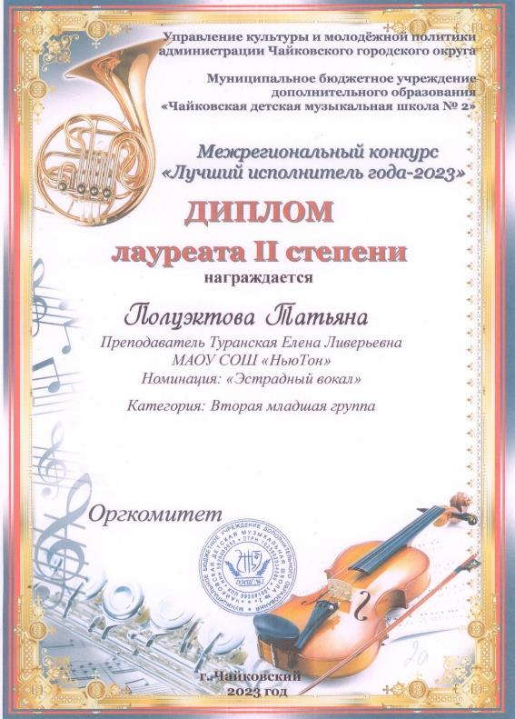
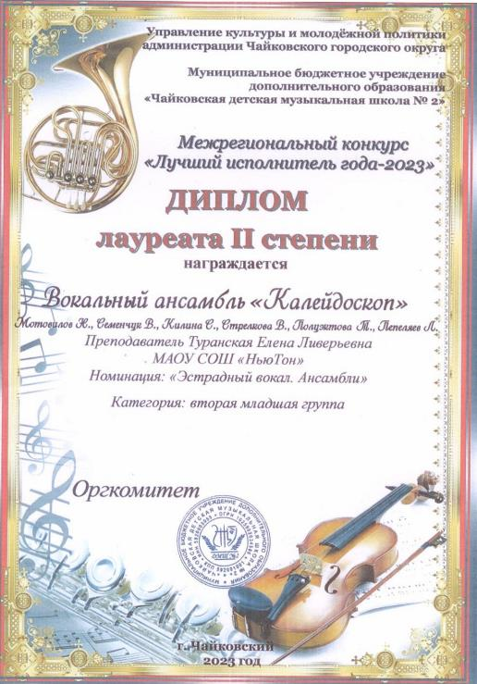
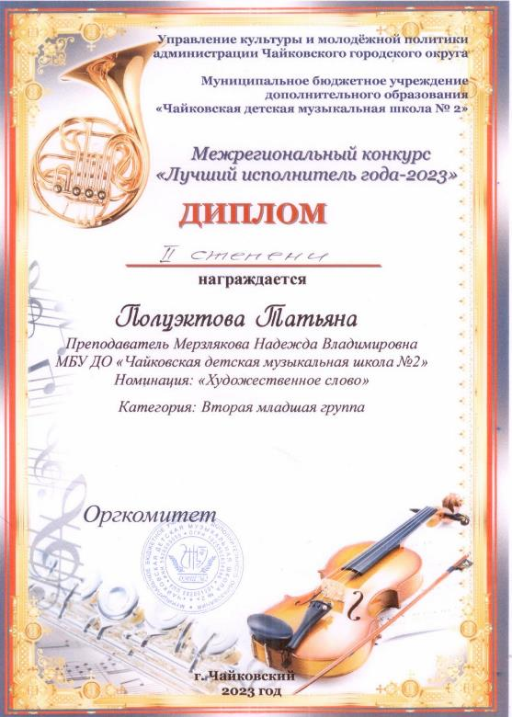
Моё творчество

Slide 27
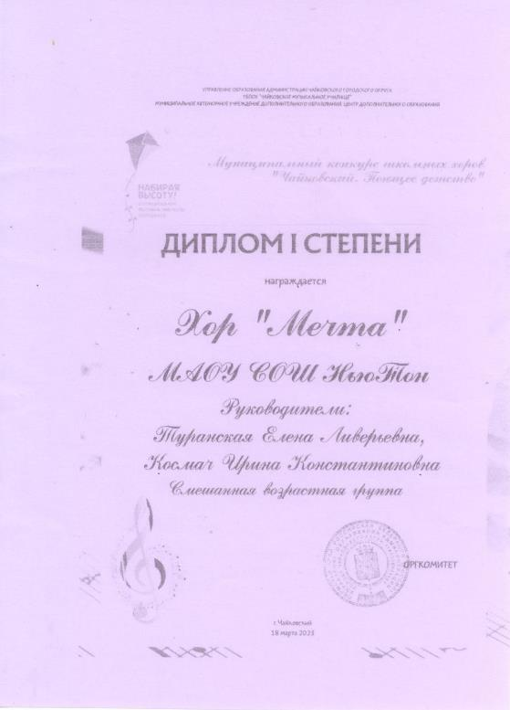
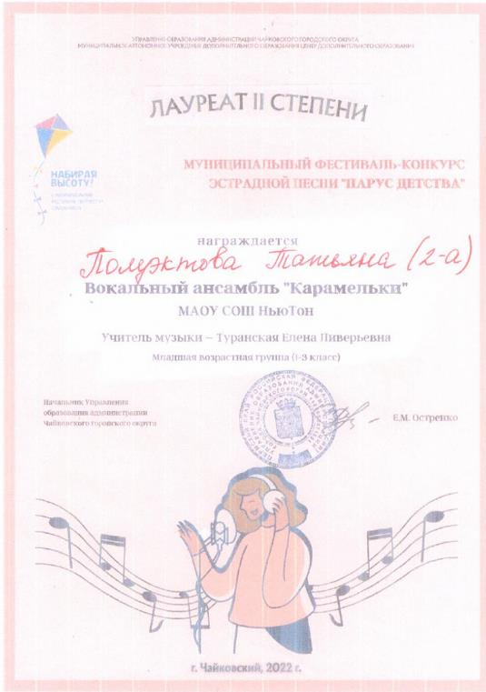
Моё творчество
Муниципальный конкурс школьных хоров
«Поющее детство»

Slide 28

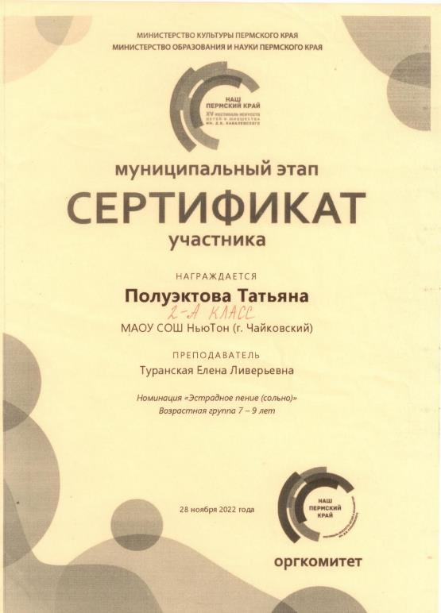
Моё творчество
Школьный конкурс чтецов
«Вдохновение»

Slide 29
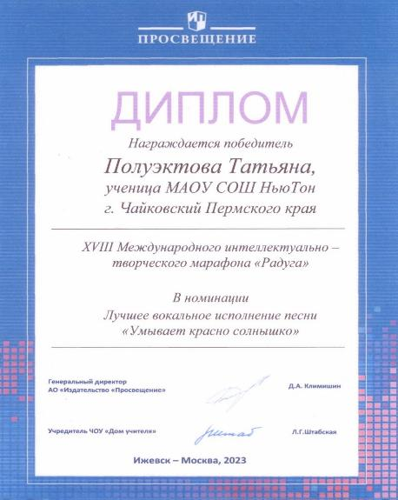
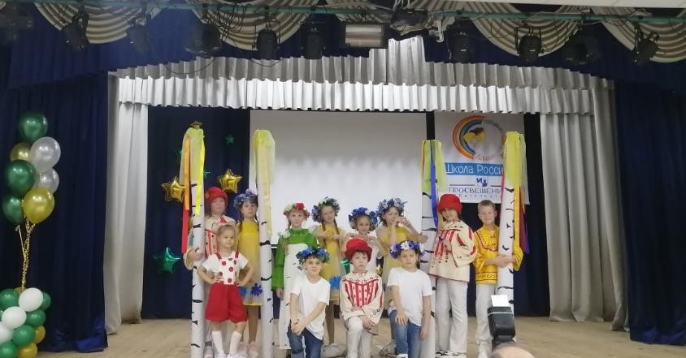
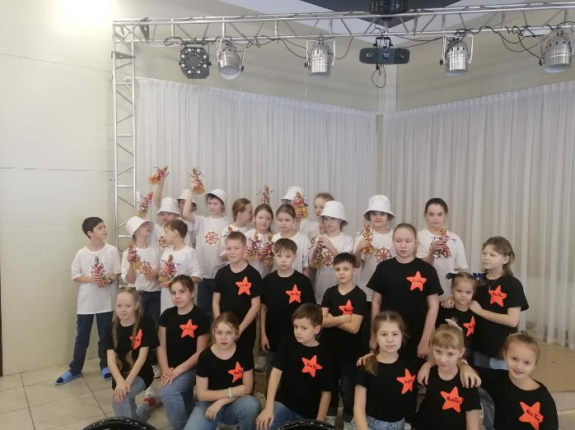

Моё творчество

Slide 30

Моё творчество

Slide 31
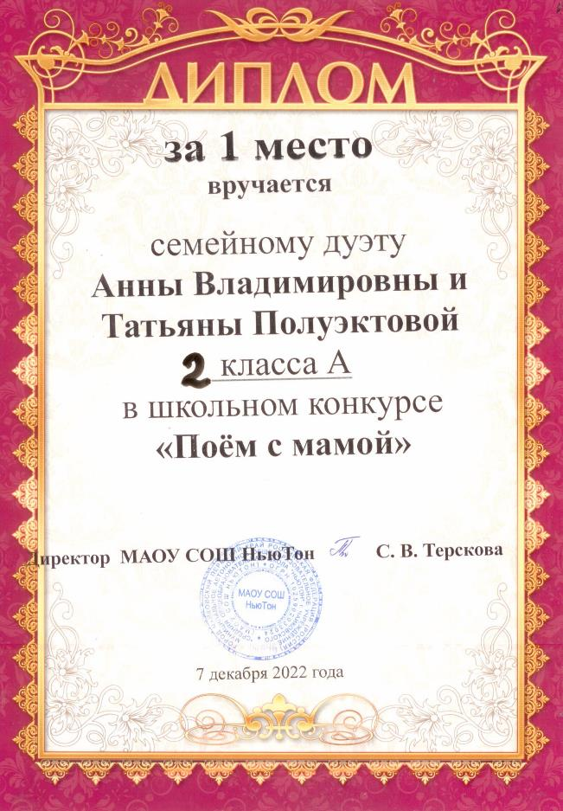
Моё творчество

Slide 32

Мои достижения

Slide 33
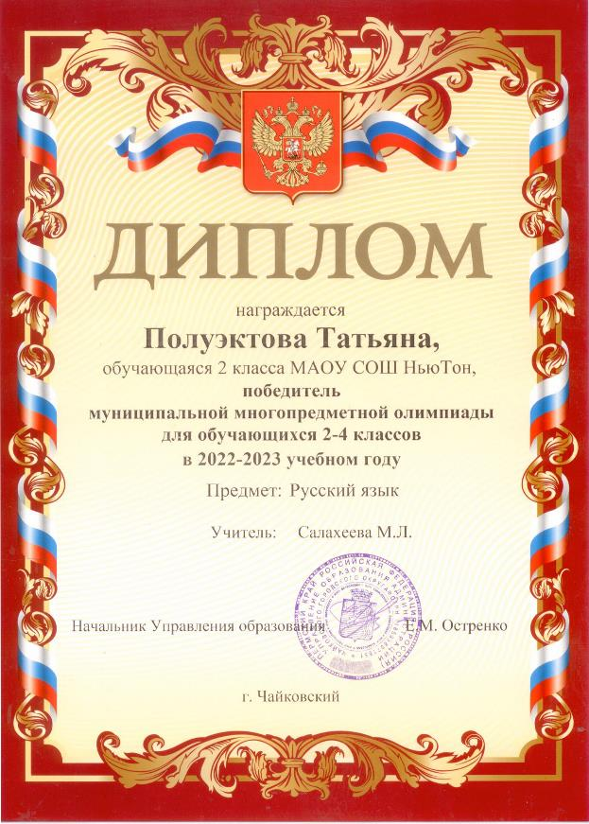

Мои достижения

Slide 34


Мои достижения

Slide 35


Мои достижения

Slide 36

Мои достижения

Slide 37

Мои достижения

Slide 38



Мои достижения

Slide 39


Моя общественная деятельность

Slide 40

Спасибо за внимание!
Вперёд и только вперёд – за мечтой!!!
Все получится!!!

